Slide 1
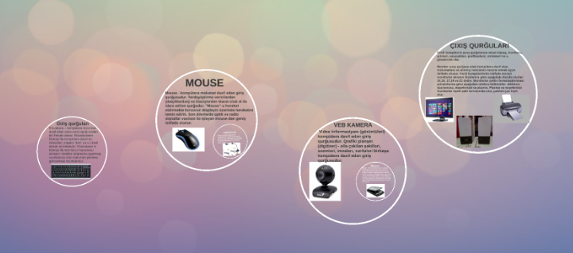
GİRİŞ VƏ ÇIXIŞ QURĞULARI – Hazırladı Sultanova Gülçöhrə

Slide 2
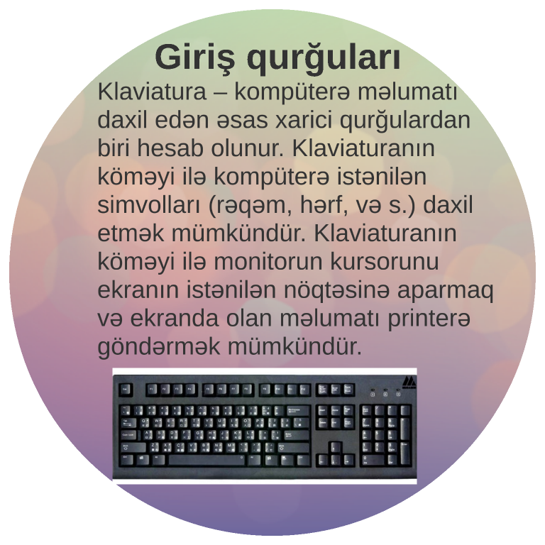

Slide 3
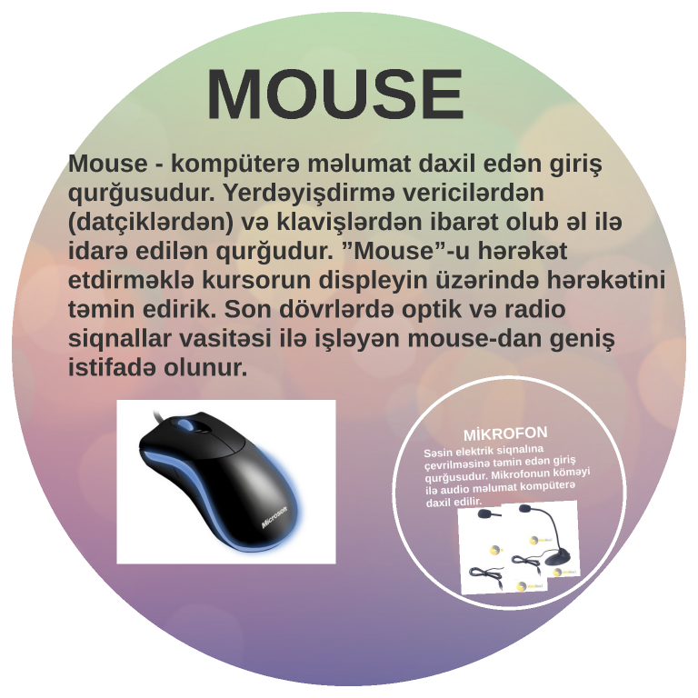

Slide 4


Slide 5


Slide 6


Slide 7
Diqqətinizə Görə Təşəkkürlər <3

